Slide 1
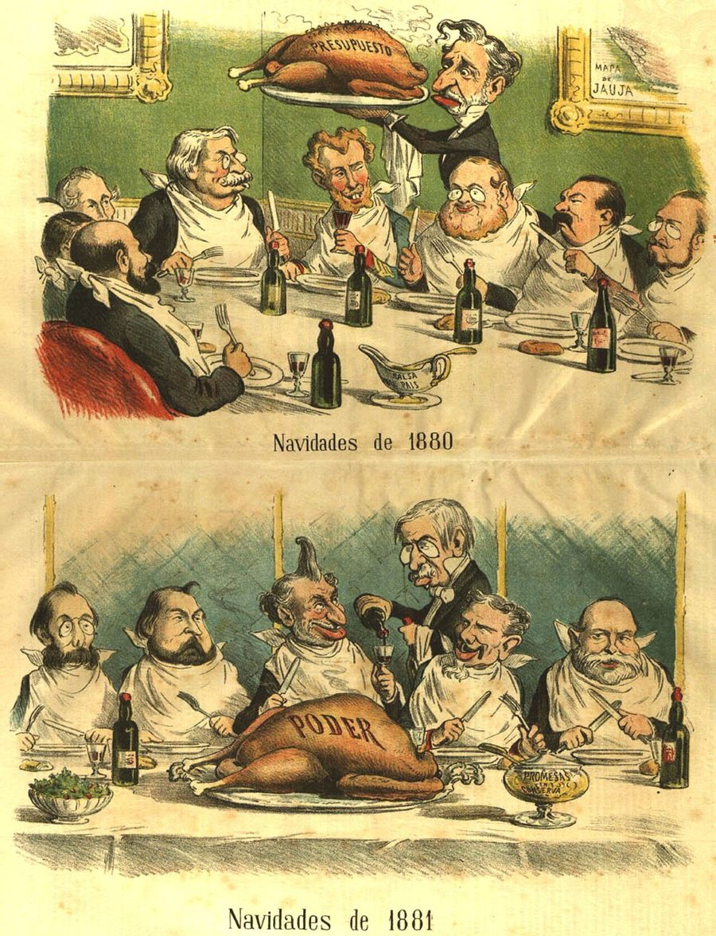

professordesocials.cat › 2n de Batxillerat › Història
La Restauració
Tema 1 de la PAU · 1875–1931
Evolució política, social, econòmica i demogràfica
6 apartats
Fonts i imatges
Preparació PAU
Caricatura sobre el torn pacífic, «El Loro», 24-12-1881. Domini públic.
Notes:
Presentació del tema 1 de la PAU d'Història. La caricatura de la portada resumeix el torn pacífic, que veurem a l'apartat 1. A dalt, el Nadal de 1880, Sagasta serveix la taula del govern conservador de Cánovas. A baix, el Nadal de 1881, és Cánovas qui serveix el govern liberal de Sagasta.

Slide 2
Si només en recordes una idea
La Restauració va donar estabilitat a Espanya, però a canvi de deixar fora del poder la major part de la societat, i aquesta exclusió explica la seva crisi i la seva caiguda.
Notes:
Aquesta frase és el fil de tot el tema. Estabilitat (Cánovas, Constitució de 1876, torn pacífic) a canvi d'exclusió (caciquisme, carlins, republicans, nacionalistes, moviment obrer). Quan l'exclusió es fa insostenible (1898, 1909, 1917, Annual), el sistema entra en crisi i acaba en la dictadura i la caiguda de la monarquia.

Slide 3

Set idees per entendre el tema
1.
Un règim per tenir ordre
5.
Un sistema que no es reforma
Cánovas va preparar el retorn dels Borbons i un règim basat en la Constitució de 1876.
Entre el 1898 i el 1923, el Marroc, la crisi de 1917 i els conflictes obrers el van debilitar.
2.
Liberal, però no democràtic
6.
De la dictadura a la República
Conservadors i liberals s'alternaven gràcies al caciquisme. El govern decidia les eleccions.
El fracàs de Primo de Rivera (1923-1930) va arrossegar la monarquia (14 d'abril de 1931).
3.
Molts quedaven fora
7.
Un país que canvia a poc a poc
Carlins, republicans, nacionalistes i el moviment obrer s'hi van oposar.
Transició demogràfica, problemes agraris i indústria a Catalunya i al País Basc.
4.
El 98, la gran sacsejada
La pèrdua de Cuba, Puerto Rico i les Filipines va obrir una crisi de confiança.
Notes:
Una idea per apartat, i l'última per a l'economia i la societat. Les podeu fer servir per començar i per acabar el tema. Què recordeu de cada una?

Slide 4
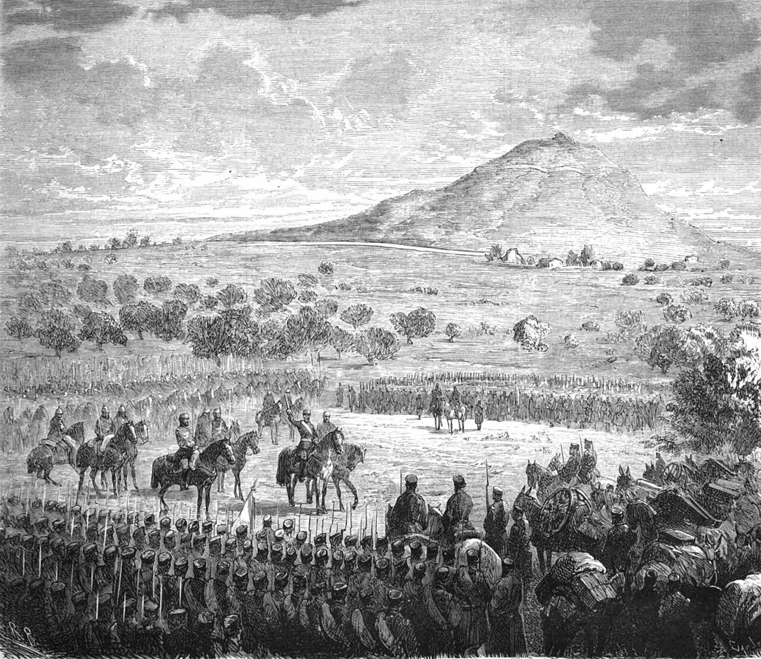
Apartat 1 · 1875–1898
El sistema de la Restauració
Pregunta guia
Proclamació d'Alfons XII a Sagunt (29-12-1874). «La Ilustración Española y Americana», 8-1-1875. Domini públic.
Com es va construir un règim estable després del Sexenni, i com funcionava de veritat?
Notes:
L'apartat explica com es construeix el règim (retorn dels Borbons, idees de Cánovas, Constitució de 1876) i com funcionava en la pràctica (torn pacífic i caciquisme). Al final, la distinció clau per a la PAU entre liberalisme i democràcia.

Slide 5
Del Sexenni al retorn dels Borbons
1
1868
1873
Gener de 1874
1-12-1874
29-12-1874
La Gloriosa destrona Isabel II i comença el Sexenni Democràtic.
Primera República, amb quatre presidents en menys d'un any.
El general Pavía dissol les Corts per la força.
Manifest de Sandhurst, redactat per Cánovas.
Martínez Campos proclama rei Alfons XII a Sagunt.
Per què?
Les classes benestants, bona part de l'exèrcit i l'Església associaven el Sexenni al desordre. Volien estabilitat, ordre i protecció de la propietat, i Cánovas va aprofitar aquest clima.
Notes:
Cánovas volia que el retorn arribés sense intervenció militar, però Martínez Campos es va avançar amb el pronunciament de Sagunt. Al Manifest de Sandhurst, Alfons es presentava com un rei «buen español», «buen católico» i «verdaderamente liberal» (Font 1 del tema).

Slide 6
La Constitució de 1876
1
1876–1923
Sobirania compartida
Corts bicamerals
Va ser vigent gairebé mig segle, fins al cop d'estat de 1923.
El rei i les Corts. El rei nomenava els ministres i podia dissoldre les Corts, la peça clau del torn.
Un Congrés elegit i un Senat amb senadors per dret propi, vitalicis i elegits. Garantia el pes dels rics.
La clau
La flexibilitat. Cada partit governava amb les seves lleis sense canviar la Constitució.
Estat confessional
Drets limitats
La religió catòlica era la de l'Estat. Altres creences, només en privat.
Llibertat d'expressió, de reunió i d'associació, amb els límits que fixaven les lleis.
Notes:
Font 2 del tema (fragments de la Constitució). L'estat confessional era un compromís entre els conservadors, que volien la unitat catòlica, i els liberals, que defensaven la llibertat religiosa.

Slide 7
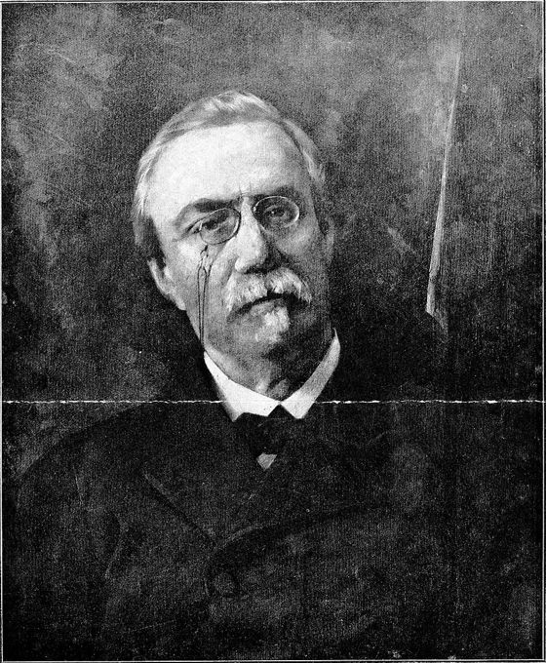
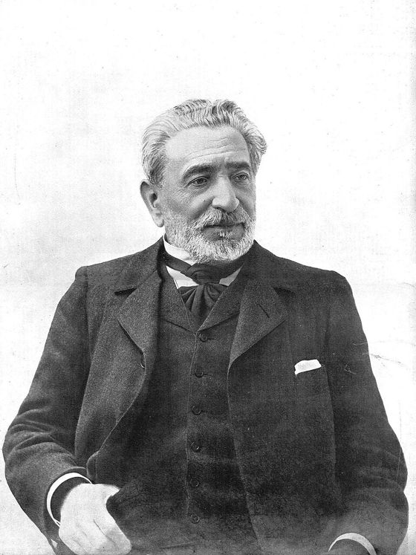
El torn pacífic
1
Partit Conservador
Partit Liberal
Antonio Cánovas del Castillo
Práxedes Mateo Sagasta
Grans propietaris, aristocràcia i Església. Va establir el sufragi censatari (1878), només per a prop del 5% de la població.
Més obert a reformes, amb suport de les classes mitjanes urbanes. Sufragi universal masculí (1890).
Cánovas, retrat del segle XIX, Biblioteca Nacional de España, CC BY 4.0. Sagasta, foto de Christian Franzen, cap al 1903, domini públic.
Partits de notables
No eren partits de masses, sinó grups de polítics influents amb xarxes d'amics i clients. S'alternaven en el govern de manera pactada. El 1885, quan va morir Alfons XII, el pacte del Pardo va garantir el suport a la regent Maria Cristina.
Notes:
Obra dels liberals durant el llarg govern de Sagasta (1885-1890). Llei d'associacions (1887), que va permetre legalitzar els sindicats, judici per jurat (1888), Codi Civil (1889) i sufragi universal masculí (1890), per als homes de més de vint-i-cinc anys (Font 3 del tema).

Slide 8
Com es fabricaven les eleccions
1
1
2
3
4
El govern es desgasta
El rei canvia de partit
L'encasellat
Els cacics ho fan possible
Per una crisi o un escàndol.
Encarrega el govern al cap de l'altre partit.
Governació decideix qui ha de sortir elegit a cada districte.
Amb favors, pressions i, si cal, corrupció electoral.
Cacic
Clientelisme
Corrupció electoral
Persona influent d'una comarca o un poble que controlava feina, préstecs i favors.
Intercanvi de favors per vots.
La tupinada. Comprar vots, amenaçar, fer votar morts, canviar les actes.
Funcionava perquè Espanya era un país rural, amb molt analfabetisme. El 1877, més del 70% de la població no sabia llegir ni escriure.
Notes:
No eren els electors els qui decidien el govern, sinó a l'inrevés. Exemple, un telegrama del Ministeri de la Governació al governador civil de Girona, del 1880, li ordenava fer fracassar al districte d'Olot qualsevol candidatura que no fos la del ministre. Font 4 del tema, Joaquín Costa, Oligarquía y caciquismo.

Slide 9
Un sistema liberal, però no democràtic
1
Liberal
Democràtic
La Restauració
Liberal, sí. Democràtica, no.
Drets reconeguts
Divisió de poders
Parlament
Tot el que té un sistema liberal
Sobirania del poble
Eleccions lliures i netes
Ni el sufragi universal masculí de 1890 ho va canviar. Va votar més gent, però els resultats els continuaven decidint el govern i els cacics.
Però la participació pot quedar en mans d'una minoria.
Els governs surten del vot dels ciutadans.
Aquesta distinció és clau per a la PAU.
Notes:
El règim va donar estabilitat durant un quart de segle, però va deixar fora del poder la majoria de la societat. És la gran feblesa que explica la crisi posterior.

Slide 10
Apartat 1 a la PAU
1
22
Conceptes clau
Civilisme
Constitució de 1876
Sobirania compartida
Estat confessional
Partits dinàstics
Torn pacífic
Encasellat
Caciquisme
Clientelisme
preguntes sobre el sistema canovista a les PAU del 2010 al 2024 (model anterior). És l'aspecte del tema que més ha sortit.
Sufragi censatari
Sufragi universal masculí
Enunciat oficial · Sèrie 0, 2025
Àmbits del glossari
1. Liberalisme i democràcia. Clientelisme i corrupció.
8. Església i poder. Clericalisme i anticlericalisme.
Exercici 3 · Descriptor 1 del glossari
«La reinstauració del sufragi universal el 1890 va fer d'Espanya un país democràtic».
Valoreu aquest enunciat a partir de la discussió entre liberalisme i democràcia, i la corrupció sistèmica.
Notes:
Pista per a l'exercici. La resposta ha de concloure que no, perquè el sufragi universal masculí va ampliar el vot, però el caciquisme i la corrupció electoral van impedir que els resultats reflectissin la voluntat dels electors. L'àmbit 8 (Església i poder) hi és per l'estat confessional de la Constitució de 1876.

Slide 11
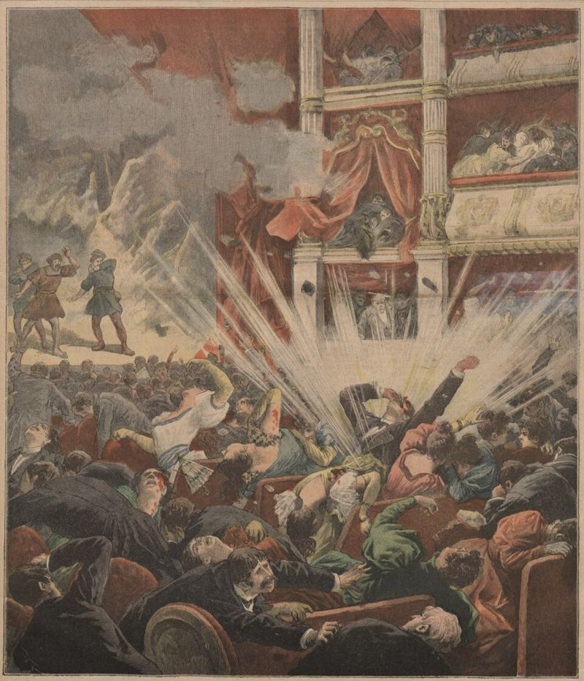
Apartat 2 · 1875–1898
Els exclosos del sistema
Pregunta guia
Qui quedava fora del torn pacífic, i quins camins van trobar per fer-se sentir?
L'atemptat del Liceu (7 de novembre de 1893) a la portada del suplement il·lustrat de «Le Petit Journal» del 25 de novembre de 1893. Autor desconegut. Domini públic, Wikimedia Commons.
Notes:
El torn pacífic deixava fora del poder tots els qui no acceptaven la monarquia de la Restauració, el seu ordre social o el seu model d'Estat centralista. L'apartat repassa els carlins, els republicans, els regionalismes i, sobretot, el moviment obrer, i acaba amb l'espiral d'atemptats i repressió dels anys noranta.

Slide 12
Qui quedava fora del sistema
2
Carlins
Republicans
Regionalistes
Moviment obrer
Monarquia tradicional i catòlica i defensa dels furs. Derrotats a la Tercera Guerra Carlina (1872-1876), van passar a fer política des de l'extrema dreta tradicionalista.
Dividits després del fracàs de la Primera República. Possibilistes (Castelar), federals (Pi i Margall) i progressistes (Ruiz Zorrilla).
Reacció al centralisme de l'Estat liberal. Van arrelar a les regions més industrialitzades, amb llengua i tradicions pròpies vives.
El gran exclòs. Les organitzacions que els treballadors van crear per defensar els seus interessos.
Per què és important
Com que el caciquisme els tancava el camí de les urnes, van haver de buscar altres vies per fer-se sentir, com la premsa, les associacions, la vaga i, en alguns casos, la violència.
Notes:
Carlins. Eren partidaris de la branca de Carles Maria Isidre, el germà de Ferran VII. Tenien molta força a Navarra, al País Basc i a la Catalunya interior. La seva derrota va portar la supressió dels furs bascos (1876) i, a canvi, els concerts econòmics (1878). A Catalunya, una part del carlisme va evolucionar cap al catalanisme conservador. Republicans. Tenien suport entre les classes mitjanes i populars de les ciutats (botiguers, artesans, professionals i obrers), però el caciquisme els impedia arribar al govern.

Slide 13
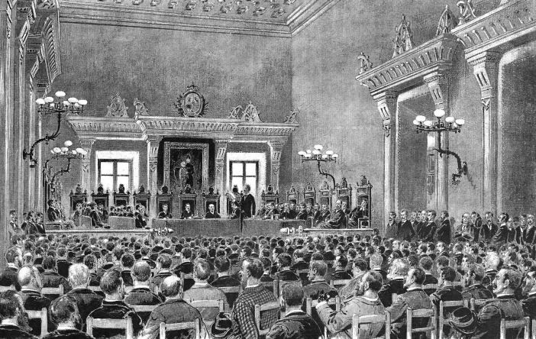
Regionalismes i nacionalismes
2
Regionalisme
Catalunya
Bases de Manresa (1892). La Lliga Regionalista (1901) trenca el domini del torn a Barcelona. Tema 2.
Defensa que una regió té una personalitat pròpia (llengua, història, dret) que l'Estat ha de respectar amb la descentralització o l'autonomia.
País Basc
Sabino Arana funda el PNB (1895), catòlic i tradicionalista.
Nacionalisme
Galícia
Regionalisme sobretot cultural, amb Manuel Murguía.
Assemblea de Manresa, on es van aprovar les Bases de Manresa (1892). Gravat de Jaume Pahissa, «La Ilustració Catalana», 15-4-1892. Domini públic, Wikimedia Commons.
Va més enllà i afirma que aquell territori és una nació, amb dret a governar-se.
Van néixer com a reacció al centralisme de l'Estat liberal, que havia uniformitzat les lleis i l'administració.
Notes:
Van arrelar sobretot a les regions més industrialitzades, on una part de la burgesia i de les classes mitjanes no se sentia representada pels partits dinàstics. La Lliga Regionalista va guanyar el 1901 quatre escons a Barcelona. Al País Basc, Arana defensava una identitat basada en la llengua, la religió i fins i tot la «raça», davant la industrialització de Biscaia i la immigració obrera. A Galícia, l'Associació Regionalista Gallega, creada el 1890, va durar poc més d'un any.

Slide 14
Per què va néixer el moviment obrer
2
De la clandestinitat a la legalitat
Proletariat
La nova classe social creada per la industrialització. Obrers sense cap propietat que vivien del salari que cobraven a canvi del seu treball.
Primers anys
Les organitzacions obreres actuen en la clandestinitat.
1881
Els governs liberals de Sagasta en toleren l'activitat.
Unes condicions de vida duríssimes
Jornades de dotze a catorze hores, sovint també en diumenge.
Salaris que amb prou feines cobrien el menjar.
Habitatges petits, foscos i insalubres.
Cap indemnització si patien un accident de treball.
Dones i infants feien la mateixa feina per menys sou.
1887
La llei d'associacions en permet la legalització.
Un objectiu, dos camins
El moviment obrer volia una societat sense classes socials, però es va dividir en dos grans corrents que volien arribar-hi per camins diferents.
Notes:
No hi havia lleis que protegissin els treballadors. Per això el moviment obrer és el gran exclòs del sistema. Les seves reivindicacions no hi tenien cap via d'entrada, i això explica la força de les opcions que rebutjaven la política.

Slide 15
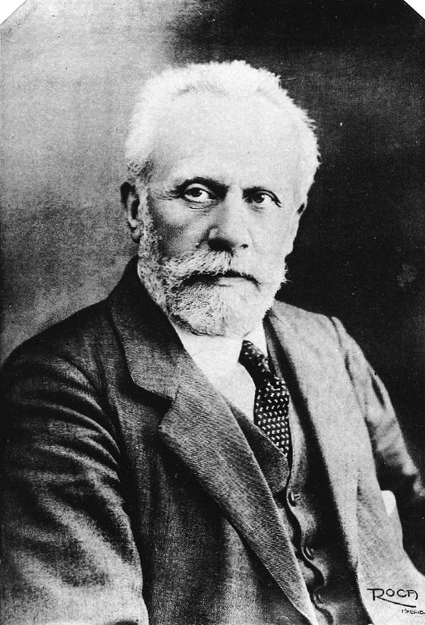
El socialisme i l'anarquisme, dos camins diferents
2
Socialisme marxista
Anarquisme
Inspirat en Karl Marx. Volia conquerir l'Estat.
Inspirat en Mikhaïl Bakunin. Volia destruir l'Estat.
Un partit obrer a les eleccions i un sindicat per a millores concretes.
PSOE (1879, Pablo Iglesias) i UGT (1888, Barcelona).
Jornada de vuit hores i primer Primer de Maig (1890).
Cap diputat fins al 1910. Fort a Madrid, Biscaia i Astúries.
Qualsevol poder oprimia les persones.
Acció directa (vagues, boicots i sabotatges) en lloc de les eleccions.
Una societat organitzada en comunes lliures.
Arriba el 1868 amb Giuseppe Fanelli. Fort entre els obrers catalans i els jornalers andalusos.
Pablo Iglesias, fundador del PSOE. Fotografia de Roca, cap al 1910, Biblioteca Nacional de España, CC BY 4.0.
Notes:
Tots dos corrents compartien l'objectiu d'una societat sense classes. El socialisme hi volia arribar conquerint l'Estat i l'anarquisme, destruint-lo. Les idees anarquistes van arribar a Espanya el 1868 amb Fanelli, abans que les marxistes. El PSOE es va fundar clandestinament a Madrid el 1879. El caciquisme va impedir que tingués cap diputat fins al 1910.

Slide 16
La propaganda pel fet i la repressió
2
Propaganda pel fet
Setembre 1893
Paulí Pallàs atempta contra el capità general Martínez Campos i és executat.
Atemptats d'una minoria anarquista contra personalitats o llocs que simbolitzaven el poder de la burgesia, amb la idea que la violència despertaria la revolució.
7-11-1893
Santiago Salvador llança dues bombes al Liceu i en mata una vintena de persones.
1896
Bomba contra la processó de Corpus al carrer de Canvis Nous, una dotzena de morts.
Barcelona es va convertir en la «ciutat de les bombes».
1896-1897
Procés de Montjuïc. Centenars de detencions, tortures i execucions, sovint sense proves.
Per què és important
Un sistema que tancava l'accés al poder i responia als conflictes socials amb la força va alimentar la radicalització d'una part del moviment obrer.
1897
L'anarquista Michele Angiolillo assassina Cánovas.
Notes:
El Liceu era el teatre de la burgesia barcelonina. L'atemptat de Santiago Salvador volia venjar l'execució de Pallàs. Al Procés de Montjuïc, les tortures als presos del castell van provocar protestes a tot Europa. L'Estat va respondre també amb lleis especials contra l'anarquisme.

Slide 17
Apartat 2 a la PAU
2
7
Conceptes clau
Carlisme
Republicanisme
Regionalisme
Nacionalisme
Bases de Manresa
Lliga Regionalista
PNB
Proletariat
PSOE
UGT
Anarquisme
preguntes sobre les condicions de vida obrera (fins al 1898) a les PAU del 2010 al 2024 (model anterior).
Propaganda pel fet
Procés de Montjuïc
Per a la PAU
Àmbits del glossari
Relaciona les condicions de vida dels obrers i la seva exclusió política amb el naixement del moviment obrer, i explica per què una minoria va triar la violència i com hi va respondre l'Estat. El catalanisme d'aquests anys es treballa a fons al Tema 2.
3. Revolució i revolucionaris. Conflicte social i obrerisme.
7. Violència política i social (en temps de pau i en temps de guerra).
10. Centralisme, catalanismes i experiències d’auto-govern.
Notes:
Les condicions de vida obrera són a l'àmbit 3. La propaganda pel fet i la repressió, a l'àmbit 7. Els regionalismes i nacionalismes, a l'àmbit 10, que comparteix amb el Tema 2.

Slide 18
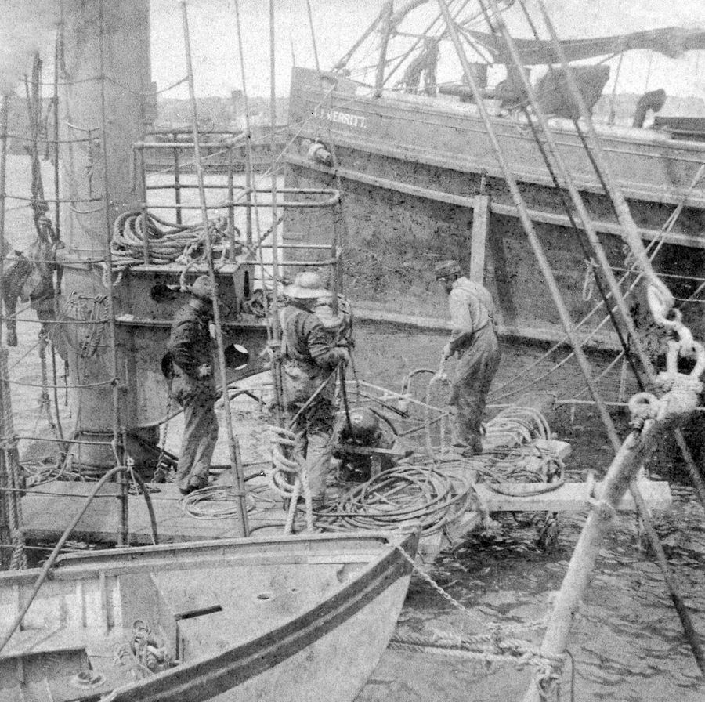
Apartat 3 · 1895–1898
El Desastre del 98
Pregunta guia
Per què Espanya es va aferrar a Cuba, i per què la seva pèrdua es va viure com un «Desastre»?
Bussos treballant a les restes del cuirassat «Maine» al port de l'Havana, el 1898. Fotografia estereoscòpica de Strohmeyer & Wyman. Domini públic, Wikimedia Commons.
Notes:
L'apartat explica per què Cuba era tan important, com va esclatar la guerra d'independència, per què va ser impopular, com la va decidir la intervenció dels Estats Units i per què la derrota es va viure com un «Desastre».

Slide 19
Per què Cuba era tan important
3
Al final del segle XIX, de l'antic imperi colonial només quedaven Cuba i Puerto Rico, al Carib, i les Filipines i altres illes del Pacífic. Cuba era la més valuosa.
Sucre i tabac
Un mercat protegit
Grans fortunes
Cuba produïa sucre i tabac, que s'exportaven arreu del món.
Els aranzels obligaven els cubans a comprar productes espanyols, com els teixits catalans o el blat de Castella.
Moltes, també catalanes, s'hi havien fet amb el comerç i les plantacions, en part gràcies al treball d'esclaus.
Per això
La burgesia i els governs volien mantenir l'illa a qualsevol preu. L'esclavitud no es va abolir del tot a Cuba fins al 1886.
Notes:
Un mercat protegit és un mercat reservat als productes d'un país gràcies als aranzels, els impostos que paguen els productes estrangers en entrar. Per al tèxtil català, Cuba era un mercat segur, i per això la seva pèrdua el 1898 va ser un cop dur, com veurem a l'apartat 6.

Slide 20
Una independència reclamada des de 1868
3
1868-1878
Guerra dels Deu Anys, la primera guerra per la independència.
Una guerra impopular
El govern hi envia més de 200.000 soldats.
El general Weyler concentra la població rural en poblats vigilats, on moren milers de persones de gana i de malalties.
Les malalties tropicals maten molts més soldats que els combats.
1878
Pau de Zanjón. Espanya promet reformes i més autonomia, però no les compleix.
1895
Nova insurrecció, dirigida per José Martí (mort aquell any), Máximo Gómez i Antonio Maceo.
1896
Comença també la revolta de les Filipines.
Redempció en metàl·lic
Els joves benestants evitaven el servei militar pagant una quantitat a l'Estat o un substitut. Els soldats eren fills de famílies humils.
Finals de 1897
Sagasta concedeix l'autonomia a Cuba i Puerto Rico. Massa tard.
Notes:
Els independentistes ja no acceptaven l'autonomia de 1897. La redempció en metàl·lic explica per què la guerra era tan impopular entre les classes populars. El moviment obrer i els republicans denunciaven aquesta injustícia. Entre les malalties, la febre groga, la malària i la disenteria.

Slide 21
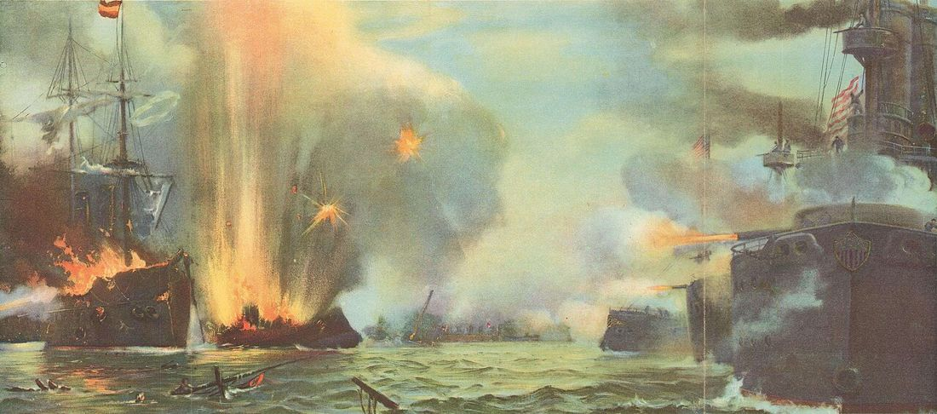
La guerra amb els Estats Units (1898)
3
Els Estats Units volien substituir Espanya a Cuba. Hi havien invertit en les plantacions de sucre i en compraven la major part de la producció.
Febrer
El cuirassat Maine explota a l'Havana. Els EUA ho atribueixen a un sabotatge espanyol, que no es va demostrar mai.
Abril
Els Estats Units declaren la guerra.
La batalla de Cavite (1 de maig de 1898), pintada pel nord-americà James Gale Tyler el 1898. Domini públic, Wikimedia Commons.
1 de maig
La flota del Pacífic és destruïda a Cavite (Filipines).
Tractat de París
3 de juliol
La flota del Carib és destruïda a Santiago de Cuba.
Cuba, independent sota la tutela dels EUA. Puerto Rico, les Filipines i Guam, cedides als EUA. El 1899, Espanya ven a Alemanya les darreres illes del Pacífic.
10 de desembre
Tractat de París.
Notes:
Una part de la premsa nord-americana, la «premsa groga», va fer una gran campanya contra Espanya. La guerra va durar pocs mesos, perquè Espanya tenia una flota antiquada.

Slide 22
Per què es va parlar de «Desastre»
3
La derrota no va enfonsar el règim. La monarquia i el torn van continuar. Però mentre les potències europees construïen imperis a l'Àfrica i a l'Àsia, Espanya perdia els seus darrers territoris davant d'un país nou. Va obrir una crisi d'identitat nacional.
Regeneracionistes
Generació del 98
Catalunya
Exèrcit
Joaquín Costa vol acabar amb l'oligarquia i el caciquisme i modernitzar el país amb «escola i rebost». Demana un «cirurgià de ferro».
Unamuno, Baroja o Machado reflexionen sobre el «problema d'Espanya» i la seva decadència.
La burgesia, que ha perdut el mercat colonial, s'allunya dels partits dinàstics i el 1901 dona suport a la Lliga (Tema 2).
Humiliat, es torna més hostil als nacionalismes i busca al Marroc una compensació per les colònies perdudes.
Notes:
Regenerar Espanya volia dir acabar amb l'oligarquia i el caciquisme (Font 4, Oligarquía y caciquismo). «Escola i rebost» vol dir educació i una economia que donés de menjar a tothom. La idea del «cirurgià de ferro», un governant enèrgic que imposés les reformes, l'aprofitaria després Primo de Rivera. Els capitals repatriats de les colònies van ajudar a crear bancs com el Hispano Americano (1900). La decisió de l'exèrcit de buscar compensació al Marroc tindria conseqüències greus.

Slide 23
Apartat 3 a la PAU
3
11
Conceptes clau
Mercat protegit
Pau de Zanjón
Guerra de Cuba
Redempció en metàl·lic
Maine
Cavite
Tractat de París
Regeneracionisme
Generació del 98
preguntes sobre el Desastre del 98 i el regeneracionisme a les PAU del 2010 al 2024 (model anterior).
Fonts reals · preguntes amb el format de la Sèrie 0
Exercici 1 · Comentari de fonts
Àmbits del glossari
5. Militarisme.
10. Centralisme, catalanismes i experiències d’auto-govern.
La Constitució de 1876 i Joaquín Costa.
Dues idees fonamentals de cada font i una breu redacció sobre la distància entre el funcionament teòric i el funcionament real del sistema polític de la Restauració.
Pas a pas al Taller PAU del tema.
Notes:
L'exercici 1 del Taller PAU fa servir la Constitució de 1876 i un fragment d'Oligarquía y caciquismo (1901), l'obra de Costa que obre el regeneracionisme. Relaciona aquest apartat amb l'apartat 1. L'àmbit 5 (militarisme) hi és per la reacció de l'exèrcit després del 98.

Slide 24
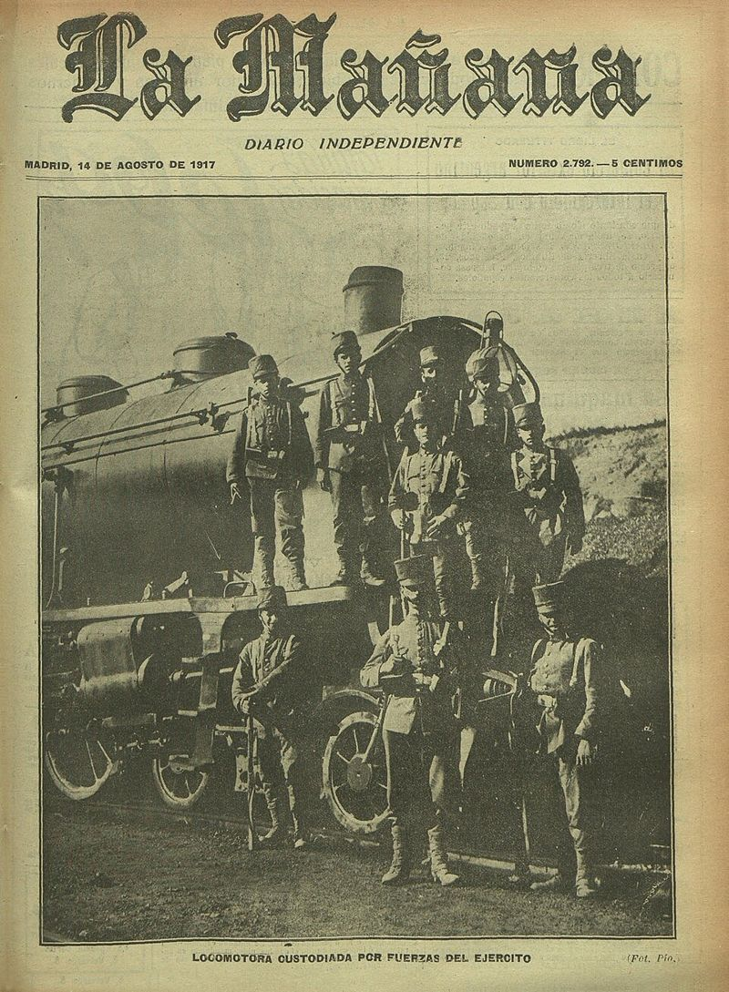
Apartat 4 · 1898–1923
La crisi del sistema
Pregunta guia
Per què el sistema no es va saber reformar i va viure vint-i-cinc anys de crisi?
Locomotora custodiada per soldats durant la vaga general d'agost de 1917. Portada de «La Mañana» (Madrid) del 14 d'agost de 1917, fotografia de José Pío Alonso. Domini públic, Wikimedia Commons.
Notes:
Després del 98, el sistema de la Restauració va entrar en una crisi que va durar vint-i-cinc anys. L'apartat segueix els intents de reforma, el retorn de l'exèrcit a la política, el Marroc i la Setmana Tràgica, la triple crisi de 1917, la qüestió catalana, el pistolerisme i el desastre d'Annual.

Slide 25
Per què el sistema va entrar en crisi
4
Un rei que intervenia
Uns partits dividits
Una societat que canviava
Problemes sense resoldre
Alfons XIII regna des del 1902, en complir setze anys. Intervé sovint en la política, sobretot en els afers militars.
Morts Cánovas (1897) i Sagasta (1903), els partits es divideixen en faccions. Més de trenta canvis de govern entre 1901 i 1923.
Creixen les classes mitjanes i obreres de les ciutats, i amb elles republicans, catalanistes i socialistes, que el caciquisme no controla.
La guerra del Marroc, el poder de l'exèrcit, la conflictivitat obrera i les reivindicacions de Catalunya.
La clau
Les causes es reforçaven entre si. Per això la crisi va durar vint-i-cinc anys i va acabar amb un cop d'estat.
Notes:
A diferència del seu pare, Alfons XIII va intervenir sovint en la política. Les forces noves de les ciutats escapaven del control dels cacics, i això trencava la base del torn pacífic.

Slide 26
Reformar el sistema des de dalt
4
Revolució des de dalt
Reformar el sistema des del poder, de manera ordenada, per evitar una revolució des de baix, al carrer.
Antoni Maura, conservador (1907-1909)
José Canalejas, liberal (1910-1912)
Vol arrencar d'arrel el caciquisme i atreure les «masses neutres».
Llei electoral de 1907. Vot obligatori, però l'article 29 facilita el control dels cacics.
Institut Nacional de Previsió (1908).
Llei d'administració local, amb la Lliga.
Vol modernitzar l'Estat i reduir el poder de l'Església. Llei del Cadenat (1910).
Suprimeix l'impost de consums.
Servei militar obligatori, però amb els «soldats de quota».
Impulsa la llei de mancomunitats. Assassinat el 1912.
Notes:
L'article 29 de la llei Maura (Font 5) establia que, als districtes amb un sol candidat per escó, aquest quedava elegit sense votació. La Llei del Cadenat prohibia durant dos anys noves ordres religioses sense autorització. L'impost de consums era molt impopular perquè encaria els aliments bàsics. Els soldats de quota pagaven per reduir el temps de servei. Canalejas va ser assassinat per un anarquista a Madrid.

Slide 27
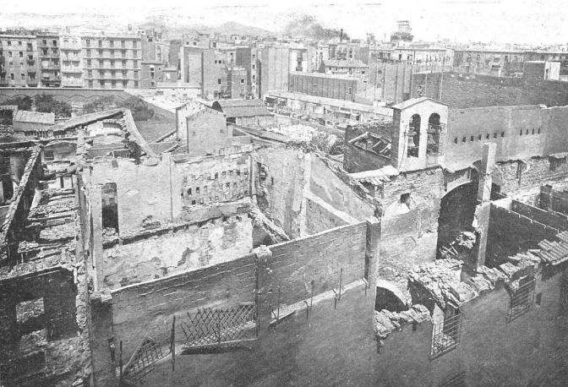
L'exèrcit, el Marroc i la Setmana Tràgica (1909)
4
La Setmana Tràgica
Militarisme
Intervenció de l'exèrcit en la política per imposar els seus interessos i la seva visió del país.
Juliol de 1909. Maura mobilitza els reservistes, molts obrers casats i pares de família.
Protestes als embarcaments del port de Barcelona i vaga general el 26 de juliol.
La vaga es converteix en revolta. Barricades i crema d'esglésies i convents.
Repressió molt dura. Cinc execucions, entre elles Ferrer i Guàrdia. «Maura, no!»
1905
Uns tres-cents oficials assalten a Barcelona el Cu-cut! i La Veu de Catalunya.
Restes del convent de les Jerònimes de Sant Maties, cremat durant la Setmana Tràgica. Fotografia d'Adolf Mas, «La Ilustració Catalana», 8-8-1909. Domini públic.
1906
Llei de Jurisdiccions. Les ofenses a l'exèrcit, als tribunals militars.
Anticlericalisme
1906
Conferència d'Algesires. Protectorat al nord del Marroc (1912).
Molts obrers veien l'Església com una aliada dels rics, que controlava l'ensenyament i la beneficència i justificava l'ordre social.
Notes:
Després de l'assalt al Cu-cut!, el govern, en lloc de castigar els oficials, va aprovar la Llei de Jurisdiccions. El civilisme de Cánovas va fer un pas enrere, i a Catalunya la reacció va ser la Solidaritat Catalana (Tema 2). Al Rif hi havia mines de ferro explotades amb capital espanyol. Els reservistes eren homes que ja havien fet el servei militar, mentre que els joves rics se n'havien lliurat pagant. Hi va haver disset condemnes a mort, cinc de les quals es van executar. Francesc Ferrer i Guàrdia, fundador de l'Escola Moderna, va ser acusat sense proves de dirigir la revolta. Les protestes internacionals van fer caure Maura.

Slide 28
La triple crisi de 1917
4
Espanya va ser neutral a la Primera Guerra Mundial. Les exportacions van enriquir industrials i comerciants, però els preus van pujar molt més que els salaris. La revolució russa va donar ales als moviments revolucionaris.
Crisi militar
Crisi política
Crisi social
Els militars de la Península, descontents amb els sous i els ascensos dels oficials del Marroc, s'organitzen en Juntes de Defensa. El govern les acaba acceptant.
Davant les Corts tancades, Cambó reuneix a Barcelona l'Assemblea de Parlamentaris (19 de juliol). La Guàrdia Civil la dissol.
A l'agost, la UGT i la CNT convoquen una vaga general revolucionària. L'exèrcit la reprimeix amb duresa.
Per què el sistema va sobreviure
Els tres moviments no es van unir, perquè tenien objectius oposats. Els militars volien ordre, la Lliga tenia més por de la revolució obrera que del règim, i els obrers volien un canvi social profund.
Notes:
Les Juntes de Defensa eren una mena de sindicats militars. Que el govern les acceptés vol dir que, una vegada més, l'exèrcit s'imposava al poder civil. L'Assemblea de Parlamentaris reclamava unes Corts constituents i una reforma de l'Estat. Poc després la Lliga va entrar en un govern de concentració.

Slide 29
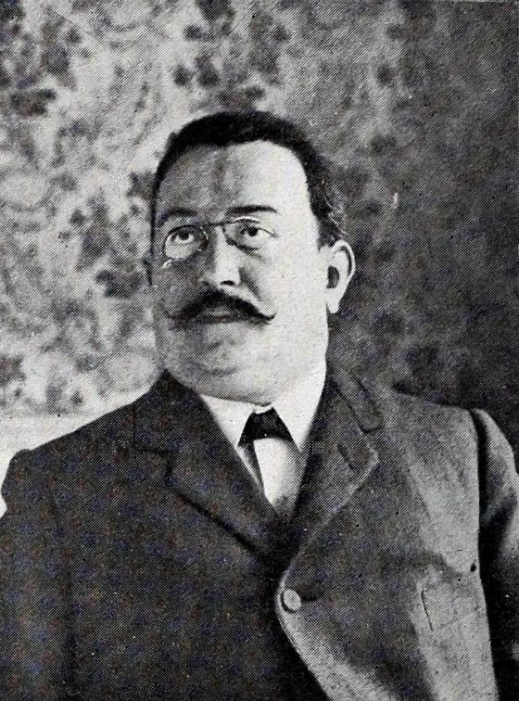
La Mancomunitat i la qüestió catalana
4
1912
Canalejas presenta una llei de mancomunitats per a tot Espanya. El Congrés l'aprova, però s'encalla al Senat.
18-12-1913
Dato autoritza les mancomunitats per un reial decret.
6-4-1914
Les quatre diputacions catalanes constitueixen la Mancomunitat, presidida per Prat de la Riba.
1918-1919
Campanya autonomista de la Lliga. Bases d'autonomia i projecte d'Estatut.
2-12-1918
Mensaje de Castilla, a Burgos, contra qualsevol autonomia política.
Febrer 1919
Romanones tanca les Corts. L'Estatut no s'aprova.
Enric Prat de la Riba. «Blanco y Negro», 25-1-1908, sense autor indicat. Domini públic, Wikimedia Commons.
Per què és important
La qüestió catalana va desestabilitzar el sistema. Dividia els partits dinàstics, alimentava un nacionalisme espanyol cada cop més agressiu i augmentava la desconfiança de l'exèrcit.
Notes:
Era la primera vegada que l'Estat liberal, centralista des de 1833, acceptava compartir una part de l'administració amb una institució regional. La Mancomunitat era una institució administrativa, sense poder legislatiu i amb pocs recursos, però va demostrar que una administració descentralitzada podia funcionar. Alcalá-Zamora va retreure a Cambó que no podia ser alhora el «Bolívar de Cataluña» i el «Bismarck de España». El 1923, la lluita contra el «separatisme» seria un dels arguments del cop d'estat. Ho estudiem a fons al Tema 2.

Slide 30
El trienni bolxevic i el pistolerisme (1918-1923)
4
Trienni bolxevic
La CNT creix
La patronal respon
Al camp andalús (1918-1920), onades de vagues i d'ocupacions de terres dels jornalers, inspirades en la revolució russa.
Al Congrés de Sants (1918) s'organitza en sindicats únics. La vaga de La Canadenca (1919) aconsegueix la jornada de vuit hores.
Tancaments d'empreses (locauts), pistolers i el Sindicat Lliure (1919), contrari a la CNT.
Pistolerisme
Centenars de morts
Pistolers pagats per la patronal i grups d'acció anarquistes s'assassinaven mútuament. Martínez Anido va aplicar la llei de fugues.
Entre ells, l'advocat Francesc Layret, el dirigent de la CNT Salvador Seguí, el «Noi del Sucre», i el president del govern Eduardo Dato (1921).
Notes:
En acabar-se la guerra mundial, les exportacions van caure i van arribar la crisi i l'atur. Els sindicats únics agrupaven tots els treballadors d'una mateixa indústria. La Canadenca subministrava electricitat a Barcelona, i la vaga va deixar bona part de la ciutat sense llum. La llei de fugues permetia disparar contra els detinguts amb l'excusa que intentaven escapar.

Slide 31
El desastre d'Annual (1921)
4
1
2
3
4
La derrota
Responsabilitats
Expedient Picasso
El debat que no arriba
Juliol de 1921. Les tropes d'Abd el-Krim derroten l'exèrcit del general Silvestre. Milers de morts.
L'opinió pública les exigeix. Molts acusen el rei d'haver encoratjat l'ofensiva.
Una investigació militar assenyala errors greus dels comandaments.
Havia de continuar al Congrés la tardor de 1923. El cop d'estat de setembre l'impedeix.
Per què és important
Annual va unir la crisi del Marroc amb la crisi política. El debat sobre les responsabilitats amenaçava els comandaments militars i el mateix rei, i és una de les causes del cop de Primo de Rivera.
Notes:
Fil conductor amb l'apartat 5. Les causes del cop d'estat de 1923 inclouen el desastre d'Annual i el debat sobre les responsabilitats, que amenaçava els comandaments militars i el mateix rei.

Slide 32
Apartat 4 a la PAU
4
11
preguntes sobre la Gran Guerra, la crisi de 1917 i el pistolerisme a les PAU del 2010 al 2024 (model anterior).
Conceptes clau
Revolució des de dalt
Llei del Cadenat
Militarisme
Llei de Jurisdiccions
Setmana Tràgica
Anticlericalisme
Llei de mancomunitats
Mancomunitat
Àmbits del glossari
Juntes de Defensa
Assemblea de Parlamentaris
Campanya autonomista
1. Liberalisme i democràcia. Clientelisme i corrupció.
4. Conquesta dels drets socials i incipient Estat del Benestar.
5. Militarisme.
7. Violència política i social (en temps de pau i en temps de guerra).
8. Església i poder. Clericalisme i anticlericalisme.
10. Centralisme, catalanismes i experiències d’auto-govern.
Trienni bolxevic
La Canadenca
Pistolerisme
Desastre d'Annual
Enunciat oficial · Sèrie 0, 2025
Exercici 2 · Text amb cinc termes
Un diari estranger us ha enviat com a corresponsal a la Barcelona de principis del segle XX per explicar l'impacte de la Setmana Tràgica. Com a part de la vostra feina, heu de redactar un article utilitzant els cinc termes següents de manera adequada: reservistes, barricades, anticlericalisme, vaga general i Francesc Ferrer i Guàrdia (l'ús de cada terme històric val 0,20 punts).
Pas a pas al Taller PAU del tema.
Notes:
A l'exercici 2, la resposta s'escriu des del personatge de l'enunciat, en primera persona, i explica causes, fets i conseqüències fins a la data de l'enunciat. No cal imitar el format d'un article. Han de sortir els cinc termes, i convé afegir-hi altres termes de l'època.

Slide 33
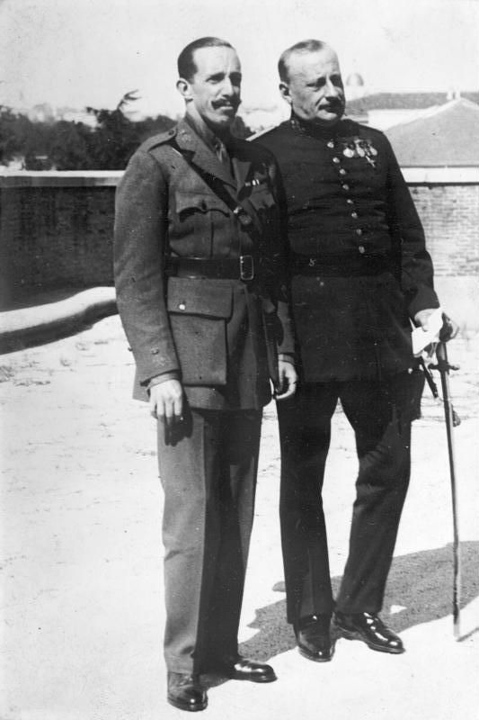
Apartat 5 · 1923–1931
La dictadura i la caiguda de la monarquia
Pregunta guia
Per què es va acceptar una dictadura el 1923, i per què la seva caiguda va arrossegar la monarquia?
El rei Alfons XIII i el general Miguel Primo de Rivera. Fotografia d'autor desconegut de l'arxiu federal alemany (Bundesarchiv, Bild 102-09411), CC BY-SA 3.0 DE, Wikimedia Commons.
Notes:
L'apartat explica les causes del cop d'estat, les dues etapes de la dictadura (Directori militar i Directori civil), l'oposició i la caiguda del dictador, i com la monarquia, associada a la dictadura, va acabar caient el 1931.

Slide 34
Per què es va produir el cop d'estat
5
La nit del 12 al 13 de setembre de 1923, el capità general de Catalunya, Miguel Primo de Rivera, es va pronunciar a Barcelona.
Conflictivitat social
Annual
Partits desacreditats
Por al catalanisme
Context europeu
El debat sobre les responsabilitats amenaçava els militars i el rei.
El pistolerisme havia espantat les classes benestants.
Dividits i incapaços de formar governs estables.
El manifest denunciava «la descarada propaganda separatista».
El 1922, Mussolini havia arribat al poder a Itàlia.
Dictadura
Qui li va donar suport
Règim en què una persona o un grup concentra tots els poders sense haver estat elegit, sense el control d'un parlament ni de jutges independents i sense respectar els drets dels ciutadans.
El rei, que el va nomenar cap del govern, l'exèrcit, la burgesia (també la catalana), l'Església i els sectors conservadors. Es presentava com el «cirurgià de ferro».
Notes:
Molta gent va rebre el cop amb indiferència o alleujament. El dictador deia que acabaria amb els «professionals de la política», amb el caciquisme i amb el desordre social, i que la dictadura duraria poc (Font 6, Manifest de Primo de Rivera). Va suspendre la Constitució de 1876, va dissoldre les Corts i va imposar la censura. A diferència del feixisme italià, no tenia una ideologia elaborada ni un partit de masses fort. Era una dictadura militar i paternalista.

Slide 35
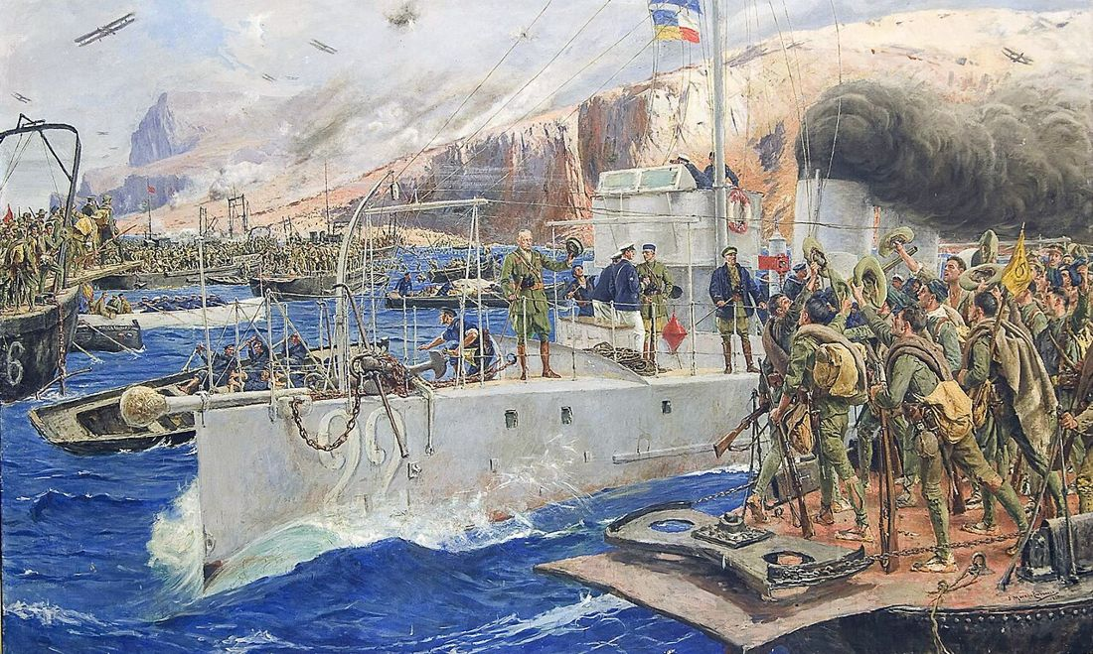
El Directori militar (1923-1925)
5
Un govern format només per generals.
Estén a tot Espanya el sometent, una milícia ciutadana d'origen català.
Substitueix ajuntaments i diputacions elegits per altres de designats.
Persegueix la CNT.
Reprimeix el catalanisme. Prohibeix la bandera catalana, limita l'ús públic del català i el 1925 suprimeix la Mancomunitat.
El desembarcament d'Alhucemas (setembre de 1925), pintat per José Moreno Carbonero el 1929. Domini públic, Wikimedia Commons.
El seu gran èxit, el Marroc
El desembarcament d'Alhucemas (setembre de 1925), amb França, derrota els rebels rifenys. El 1927 el protectorat queda pacificat. L'èxit li dona popularitat i l'anima a quedar-se al poder.
Notes:
França també patia els atacs d'Abd el-Krim, i per això hi va col·laborar. La supressió de la Mancomunitat es treballa al Tema 2.

Slide 36
El Directori civil (1925-1930)
5
El dictador vol institucionalitzar el règim, és a dir, convertir-lo en permanent.
Política
Treball
Economia
Un partit únic, la Unión Patriótica, i una Assemblea Nacional Consultiva (1927), nomenada i no elegida. La nova constitució no s'aprova.
Comitès paritaris, amb el mateix nombre de representants d'obrers i de patrons, per fixar salaris i condicions. La UGT hi col·labora. La CNT, perseguida.
Monopolis com la CAMPSA o la Telefònica, grans obres públiques i les exposicions de Barcelona i Sevilla (1929), finançades amb deute.
Corporativisme
Dirigisme
L'Estat reuneix obrers i patrons per acabar amb la lluita de classes, en lloc de deixar que negociïn lliurement o s'enfrontin.
L'Estat intervé en l'economia, protegeix la indústria nacional i crea monopolis.
Notes:
La UGT va col·laborar amb els comitès paritaris perquè així guanyava presència i millores. El 1927, els anarquistes més radicals van fundar clandestinament la FAI (Federació Anarquista Ibèrica). Les obres públiques (carreteres, ferrocarrils i embassaments) es van fer gràcies a la bona conjuntura dels anys vint.

Slide 37
De la caiguda del dictador a la República
5
1926
Sanjuanada. Macià intenta una invasió armada des de Prats de Molló.
Per què va caure la monarquia
1929
Crisi econòmica i caiguda del valor de la pesseta.
Havia quedat associada a la dictadura. El rei havia acceptat el cop d'estat de 1923 i havia governat set anys sense constitució. Molts monàrquics, com Alcalá-Zamora o Miguel Maura, es van fer republicans.
Gener 1930
Sense el suport de l'exèrcit ni del rei, Primo de Rivera dimiteix.
1930
Dictablanda del general Berenguer.
Agost 1930
Pacte de Sant Sebastià per instaurar la república.
Desembre 1930
Fracassa una insurrecció. A Jaca, Galán i García Hernández són afusellats.
Dictablanda
12-4-1931
Eleccions municipals, convertides en un plebiscit sobre la monarquia.
Nom que la gent va donar al govern de Berenguer, perquè restablia la normalitat constitucional molt a poc a poc.
14-4-1931
Es proclama la Segona República. Alfons XIII marxa a l'exili.
Notes:
L'oposició va créixer a partir de 1926. Hi va haver conspiracions militars i conflictes amb el cos d'artilleria. Unamuno va ser desterrat, i Ortega y Gasset o Blasco Ibáñez el van criticar. El 1929, el PSOE i la UGT es van negar a participar en l'Assemblea Nacional Consultiva. Primo de Rivera va morir a París poques setmanes després de dimitir. Al Pacte de Sant Sebastià hi havia republicans i catalanistes d'esquerra, i després s'hi van afegir els socialistes. Les candidatures republicanes i socialistes van guanyar a la gran majoria de capitals de província. Les eleccions municipals de 1931 les va convocar el govern de l'almirall Juan Bautista Aznar.

Slide 38
Apartat 5 a la PAU
5
10
Conceptes clau
Dictadura
Cirurgià de ferro
Directori militar
Sometent
Desembarcament d'Alhucemas
Directori civil
Unión Patriótica
preguntes sobre la dictadura de Primo de Rivera a les PAU del 2010 al 2024 (model anterior).
Assemblea Nacional Consultiva
Corporativisme
Dirigisme econòmic
Dictablanda
Pacte de Sant Sebastià
Àmbits del glossari
Per a la PAU
5. Militarisme.
6. Contrarevolució: corporativisme, democràcia orgànica i feixisme.
10. Centralisme, catalanismes i experiències d’auto-govern.
A l'exercici 3, la dictadura és un bon exemple de militarisme (àmbit 5) i de corporativisme (àmbit 6). Explica també per què la seva caiguda va arrossegar la monarquia i com va afectar el catalanisme (àmbit 10).
Notes:
Relaciona aquest apartat amb l'apartat 3 (el «cirurgià de ferro» dels regeneracionistes) i amb l'apartat 4 (les causes del cop).

Slide 39
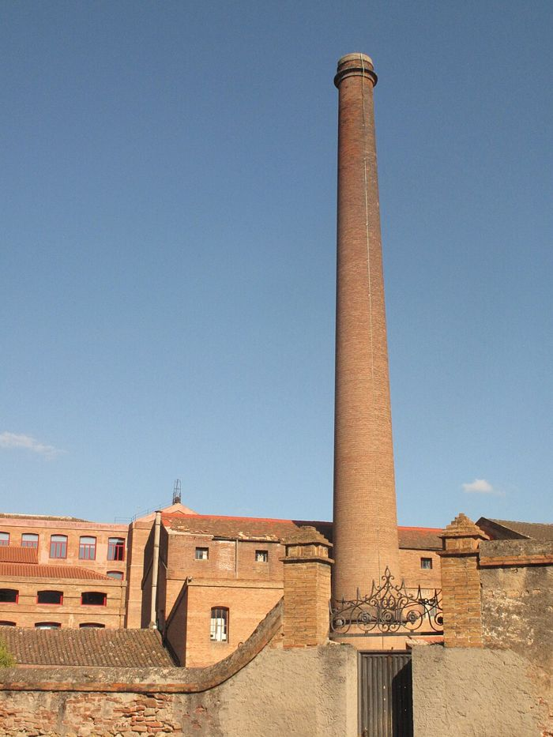
Apartat 6 · 1875–1931
Economia, societat i demografia
Pregunta guia
Com van canviar la població, el camp i la indústria, i com vivien els obrers i les dones?
Xemeneia de la fàbrica de la Colònia Güell, a Santa Coloma de Cervelló, una colònia industrial del Llobregat. Foto d'Enfo (2010), CC BY-SA 3.0, Wikimedia Commons.
Notes:
L'apartat explica la transició demogràfica, el problema de la terra, la industrialització desigual, els primers drets socials i la situació de les dones.

Slide 40
La transició demogràfica
6
Esperança de vida
Transició demogràfica
Pas d'un model antic, amb natalitat i mortalitat molt altes i creixement lent, a un model modern, en què totes dues baixen. Primer baixa la mortalitat i la població creix ràpidament. Després baixa la natalitat i el creixement es modera.
34,8
50
anys el 1900
anys el 1930
Per què baixa la mortalitat
Catalunya, per davant
Una població que es mou
La natalitat i la mortalitat hi baixen abans. El creixement depèn cada cop més de la immigració d'altres zones d'Espanya.
Emigració a Amèrica i èxode rural, del camp a les ciutats. Barcelona supera el milió d'habitants el 1930.
Millores en higiene (aigua potable i clavegueram), en sanitat (vacunes i hospitals) i en alimentació.
Notes:
A finals del segle XIX, la mortalitat encara superava el 30 per mil per les epidèmies (com el còlera de 1885), les guerres i les crisis de subsistència. Entre 1900 i 1930 la població va augmentar gairebé un terç. La immigració a Catalunya venia sobretot de l'Aragó, el País Valencià, Múrcia i Andalusia, atreta per la feina a la indústria i a les obres públiques.

Slide 41
L'agricultura i el problema de la terra
6
L'agricultura ocupava la majoria de la població activa, però tenia una productivitat baixa i una propietat molt mal repartida.
Latifundi
Minifundi
Catalunya, la rabassa morta
Grans finques de propietaris sovint absentistes, a l'Andalusia occidental, Extremadura i Castella-la Manxa. Les treballen jornalers sense terra.
Al nord, explotacions tan petites que amb prou feines donaven per viure.
El propietari cedia una terra al rabassaire perquè hi plantés vinya. El contracte durava mentre visquessin dos terços dels primers ceps.
La fil·loxera, un insecte que destrueix les arrels dels ceps, arriba a l'Empordà (1879) i al Penedès (1887). Els propietaris donen els contractes per acabats.
Els rabassaires s'organitzen, i el conflicte marca la política catalana fins a la Guerra Civil.
Per què és important
El problema de la terra explica la força de l'anarquisme al camp andalús i revoltes com les del trienni bolxevic (1918-1920). Serà un dels grans reptes de la Segona República.
Notes:
Els propietaris absentistes no vivien a les finques i hi invertien poc. Els jornalers només trobaven feina unes quantes setmanes l'any, per un jornal de misèria. A Catalunya predominava la propietat mitjana, conreada per famílies pageses i per parcers. Les noves vinyes, empeltades sobre peus americans resistents a la plaga, vivien menys anys, i els propietaris van voler contractes més curts.

Slide 42
Una industrialització desigual
6
Catalunya
País Basc
Astúries
La segona revolució industrial
El tèxtil del cotó. Moltes fàbriques al costat del Llobregat o el Ter, per aprofitar la força de l'aigua.
El ferro exportat a la Gran Bretanya finança una gran siderúrgia, com Altos Hornos de Vizcaya (1902), i bancs potents.
La mineria del carbó.
L'electricitat permet fàbriques lluny dels rius i del carbó.
La Canadenca porta energia hidroelèctrica dels Pirineus a partir de 1911.
Nous sectors, el químic, el metal·lúrgic i l'automobilístic (Hispano-Suiza, 1904).
La neutralitat a la Primera Guerra Mundial dispara exportacions, beneficis i preus.
Colònies industrials
Proteccionisme
Al costat de la fàbrica, l'amo construïa els habitatges dels obrers, l'església, l'escola i la botiga, i controlava tota la vida dels treballadors.
Aranzels alts que encareixen els productes estrangers i reserven el mercat espanyol i el colonial. Aranzel de 1891. Per això la pèrdua de Cuba va ser un cop dur per al tèxtil.
Notes:
Els productes espanyols eren cars i poc competitius a l'exterior, perquè les empreses eren petites i la tecnologia endarrerida. Per això els industrials catalans i bascos reclamaven proteccionisme, i el govern conservador els el va concedir amb l'aranzel de 1891. La pujada de preus de la Primera Guerra Mundial, amb salaris que quedaven enrere, va alimentar la conflictivitat social de 1917 a 1923 (apartat 4).

Slide 43
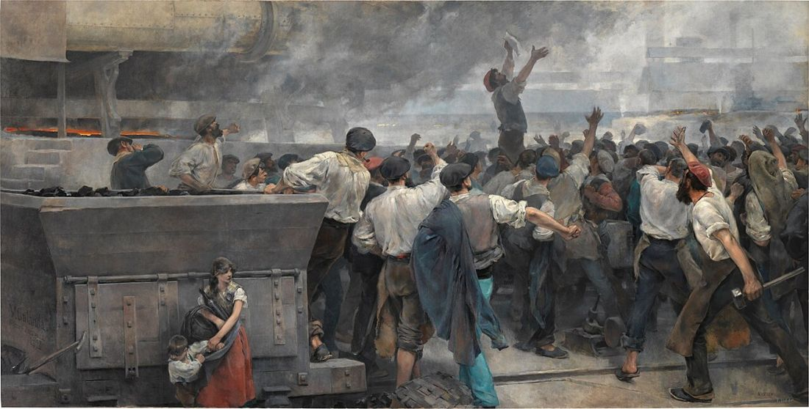
Els primers drets socials
6
El liberalisme considerava que l'Estat no havia d'intervenir entre patrons i obrers. La pressió obrera, la por a la revolució i les idees reformistes, com l'encíclica Rerum Novarum (1891), van canviar aquesta actitud.
1900
Llei d'accidents de treball i regulació del treball de dones i infants.
1903
Institut de Reformes Socials.
1904
Descans dominical.
1908
Institut Nacional de Previsió.
«Una huelga de obreros en Vizcaya», pintura de Vicente Cutanda (1892). Domini públic, Wikimedia Commons.
1909
Llei de vagues, que reconeix el dret de vaga.
Anarcosindicalisme
1919
Jornada de vuit hores, després de la vaga de La Canadenca.
La CNT (1911), majoritària a Catalunya, rebutja la política i confia en l'acció directa i en la vaga general revolucionària.
Notes:
Eren els primers passos, encara molt tímids, cap a l'Estat del benestar. La CNT es va fundar el 1911 a partir de Solidaritat Obrera. La UGT socialista era més forta a Madrid, Biscaia i Astúries.

Slide 44
La subordinació de les dones
6
Ideologia de la domesticitat
La realitat de les classes populars
Els primers canvis
Defensada per l'Església i la burgesia, destinava les dones a la llar i a la cura dels fills. L'ideal era l'«àngel de la llar», mentre l'home guanyava el pa.
Lliure accés a la universitat (1910) i noves professions, com mestra, infermera o bibliotecària.
Dolors Monserdà defensa un feminisme catòlic i moderat.
El vot femení no arriba fins a la Constitució de 1931. Es va exercir per primera vegada el 1933.
Treballaven a les fàbriques tèxtils, als tallers, al servei domèstic o al camp, amb salaris molt més baixos que els homes.
Doble jornada. A més, feien les feines de casa.
Van participar en les vagues i en el moviment obrer, com l'anarquista Teresa Claramunt.
Les lleis ho confirmaven
El Codi Civil de 1889 obligava la dona casada a obeir el marit, que administrava els seus béns.
Notes:
Sense el permís del marit, la dona casada no podia, per exemple, comprar o vendre propietats. Les dones eren una part molt important de la mà d'obra tèxtil i van protagonitzar protestes contra la carestia dels aliments. El feminisme de Dolors Monserdà se centrava en l'educació i en el treball de les dones.

Slide 45
Apartat 6 a la PAU
6
Àmbits del glossari
Conceptes clau
2. Canvi econòmic i social a Espanya i Catalunya.
4. Conquesta dels drets socials i incipient Estat del Benestar.
9. El paper de la dona.
Transició demogràfica
Èxode rural
Latifundi
Rabassa morta
Fil·loxera
Colònies industrials
Proteccionisme
Segona revolució industrial
Drets socials
Anarcosindicalisme
Ideologia de la domesticitat
Doble jornada
També el paper de la dona
Enunciat oficial · Exemples PAU 2026
L'àmbit 9 es pot treballar amb la ideologia de la domesticitat, la doble jornada, les primeres feministes i el sufragi femení de 1931.
Exercici 3 · Descriptor 4 del glossari
Feu una relació on comenteu i relacioneu les principals fites en la conquesta dels drets socials i laborals a Espanya, atenent a les singularitats de cada etapa històrica.
Pas a pas al Taller PAU del tema.
Notes:
L'exercici 3 demana relacionar etapes. Per a la Restauració, les primeres lleis socials (1900-1919) i l'Institut de Reformes Socials. Després, la dictadura (corporativisme), la Segona República, el franquisme i la democràcia. Cada etapa ha de començar dient si els drets avancen, retrocedeixen o es mantenen, i per què.

Slide 46
Torna a la pregunta del tema
Com va funcionar un sistema estable però poc democràtic, i per què va acabar en dictadura?
Estabilitat a canvi d'exclusió. Quan l'exclusió es va fer insostenible, el sistema va entrar en crisi, va acabar en la dictadura i va arrossegar la monarquia.
Practica-ho al Taller PAU del tema
professordesocials.cat
Notes:
Tanqueu el tema tornant a la pregunta inicial. Els alumnes poden respondre-la oralment fent servir les set idees clau de la diapositiva 3. Per practicar l'examen, el Taller PAU del tema té els exercicis 1, 2 i 3 pas a pas, amb respostes model.

